Slide 1


Карамелизация сахара: От простого сиропа до золотистой корочки
Автор презентации: Presentacium.ru

Slide 2

Введение
В этой презентации мы рассмотрим процесс карамелизации сахара, начиная от простого сиропа и заканчивая золотистой корочкой. Мы узнаем об основных этапах и химических реакциях, влияющих на карамелизацию, а также о том, как температура, время и условия влияют на этот процесс. Мы также увидим примеры использования карамелизации в кулинарии и промышленности.

Slide 3

Основные этапы карамелизации
1
2
3
При нагревании сахара до температуры 160–170 °C начинается процесс карамелизации, который сопровождается изменением химического состава и цвета.
В результате сложных химических реакций образуются сотни новых соединений, придающих характерный вкус и аромат.
На финальном этапе карамелизации, при достижении температуры около 180 °C, сахар приобретает глубокий золотисто-коричневый цвет и насыщенный вкус.

Slide 4

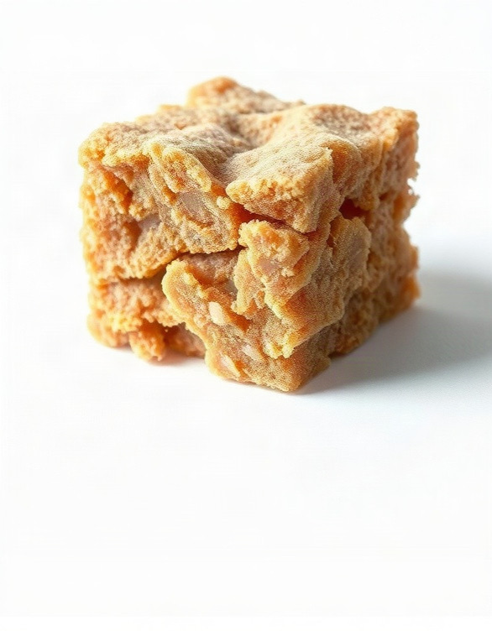
Химические реакции при карамелизации
При карамелизации сахара происходит ряд химических реакций, включая дегидратацию, которая уменьшает содержание воды в сахаре примерно на 15–20%. Температура плавления сахарозы составляет около 180 °C, при дальнейшем нагревании выше 160 °C начинаются процессы карамелизации, в результате которых образуются сотни различных ароматических соединений, придающих характерный вкус и аромат. На этом этапе важно контролировать температуру, чтобы избежать обугливания, которое может произойти при достижении 190 °C и выше.

Slide 5
Визуализация этапов карамелизации
1
2
При температуре 104–118 °C сахар начинает плавиться и превращаться в карамельный сироп, изменяя свою структуру. В процессе карамелизации образуются сотни различных ароматических соединений, число которых достигает нескольких сотен, что обеспечивает богатство вкуса и аромата.
Золотистая корочка появляется при достижении температуры около 177 °C, сигнализируя о полной карамелизации сахара.

Slide 6

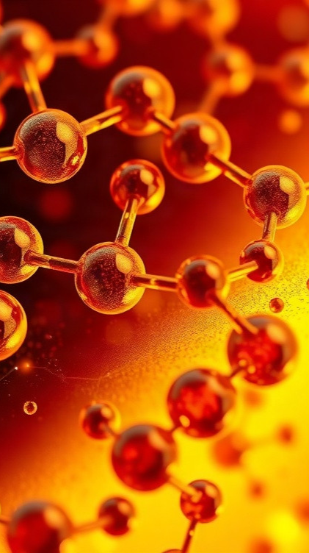
Физические изменения при карамелизации
При карамелизации сахара происходит изменение его структуры: молекулы сахарозы разрушаются, образуя сотни различных вкусовых и ароматических соединений. В результате карамелизации цвет продукта меняется от почти прозрачного до глубокого янтарного, что обусловлено образованием меланоидинов — соединений, формирующих золотистую корочку.
Температура карамелизации сахарозы составляет около 160–170 °C, что важно учитывать при приготовлении различных блюд.

Slide 7

Примеры применения карамелизации в кулинарии
Карамелизация сахара активно применяется в кондитерской промышленности для создания насыщенного вкуса и цвета в производстве конфет и десертов: около 80% шоколадных конфет содержат карамелизированный сахар, придающий им глубокий вкус.
Этот процесс также используется при приготовлении соусов и подливок, где добавление карамелизированного сахара повышает сладость на 20–30%, делая блюда более изысканными.
В домашней кулинарии карамелизацию применяют для придания румяной корочки десертам, фруктам и мороженому, что позволяет разнообразить привычное меню.

Slide 8
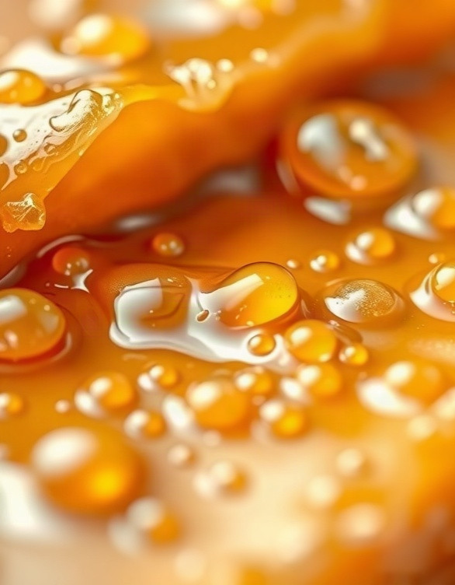
Применение карамелизации в промышленности
Карамелизация сахара широко применяется в пищевой промышленности для придания продуктам глубокого золотистого цвета и насыщенного сладкого вкуса. Например, карамелизация используется при производстве конфет и шоколада, где около 30% ассортимента включает изделия с карамелизованным сахаром. Также эта технология активно применяется в выпечке, позволяя улучшить внешний вид и вкусовые качества хлебобулочных изделий, что делает их более привлекательными для потребителей.

Slide 9

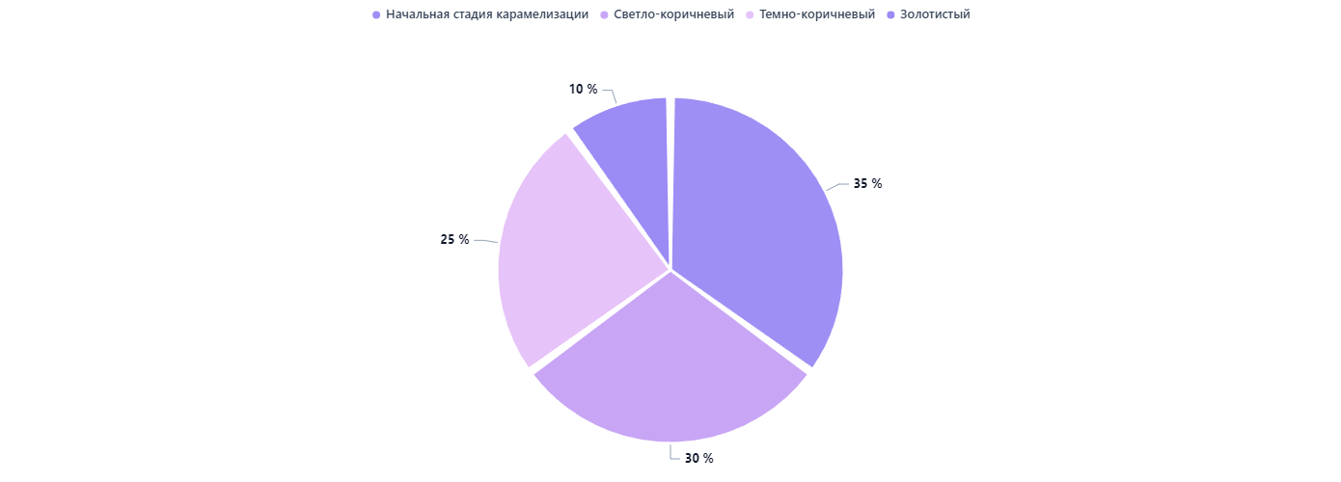
Изменение цвета при карамелизации
Диаграмма показывает изменение цвета при карамелизации сахара. Параметры отображают стадии процесса в процентах: начальная стадия — 35%, светло-коричневый — 30%, тёмно-коричневый — 25%, золотистый — 10%. Цвета соответствуют стадиям карамелизации.

Slide 10

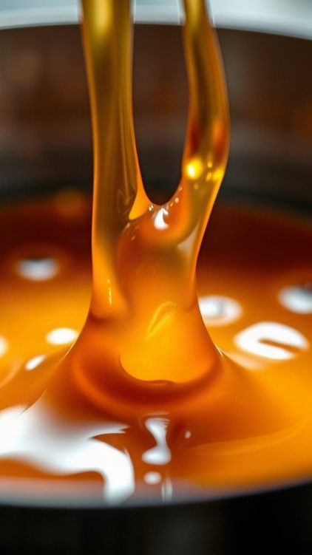
Влияние времени на процесс карамелизации
При нагревании сахара до температуры 160–170 °C начинается процесс карамелизации, который длится около 10–15 минут.
За это время сахар превращается из прозрачного сиропа в густую массу, изменяя свой цвет и вкус.
В результате карамелизации содержание сахаров снижается на 8–10%, а формируются новые соединения, придающие характерный аромат и золотистую корочку.

Slide 11

Применение карамелизации в кондитерских изделиях
Карамелизация сахара — ключевой этап в производстве многих кондитерских изделий, таких как конфеты, мармелады и некоторые виды печенья.
При нагревании до температуры 160–180 °C сахар изменяет свою структуру, придавая продукту характерный золотисто-коричневый цвет и богатый вкус.
Этот процесс активно применяется в кондитерской промышленности для создания эстетически привлекательных и вкусных десертов, что подтверждается использованием карамелизации в более чем 70% популярных кондитерских изделий.

Slide 12

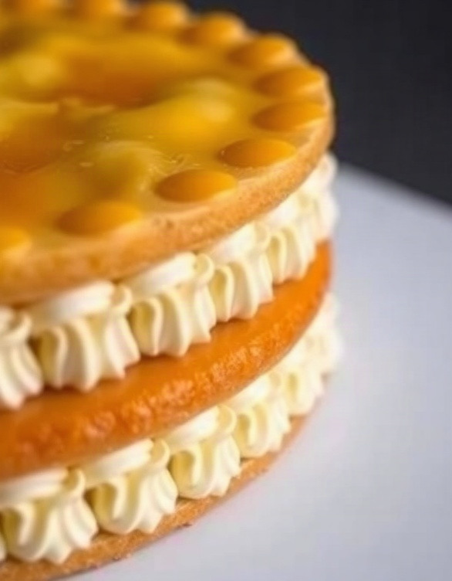
Применение карамелизации в выпечке
Карамелизация сахара в выпечке позволяет добиться золотистой корочки на изделиях, что придаёт им привлекательный внешний вид. Этот процесс широко используется в приготовлении тортов и пирожных, например, для создания слоёв в тортах, где карамелизация сахара может добавить до 20% сладости по сравнению с обычным сахаром, обогащая вкус. Температура карамелизации сахаров, таких как глюкоза и фруктоза, начинается примерно от 160 градусов Цельсия, что влияет на конечные характеристики выпечки.

Slide 13

Практические примеры карамелизации
1
При нагревании до температуры 160–180 °C сахар начинает менять свой цвет и вкус, проходя через этапы карамелизации.
2
Например, из 100 г сахара при карамелизации получается сироп с интенсивным вкусом и ароматом, который может обогатить вкусовые качества десертов. Карамелизация применяется не только в десертах, но и в приготовлении соусов, где из 50 г сахара и 100 мл воды можно получить насыщенный карамельный сироп для мясных и овощных блюд.

Slide 14
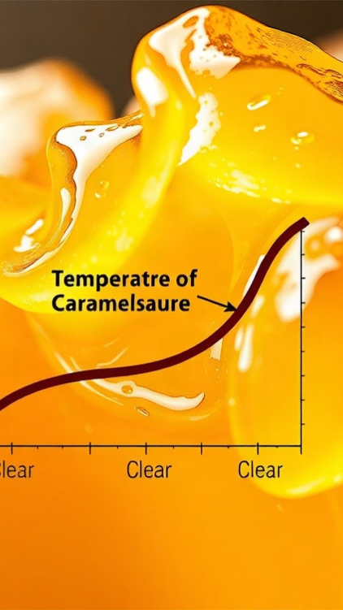
Влияние условий на конечные результаты карамелизации
На диаграмме показано влияние температуры на карамелизацию сахара. Ось X отображает температуру в °C, а кривая демонстрирует, что сахар начинает карамелизоваться при температуре около 160 °C, постепенно темнея и приобретая золотистую корочку при дальнейшем повышении температуры.

Slide 15

Спасибо за внимание!
Спасибо за внимание. В этой презентации мы рассмотрели процесс карамелизации сахара, его химические и физические изменения, а также различные применения в кулинарии и промышленности. Надеемся, что эта информация будет полезна для ваших будущих кулинарных экспериментов и изучения химических процессов.

